Slide 1
< Team-Apollo 중간 보고서 >
- 심층 학습 제어기 기반 횡방향 오차 -
상위 제어, Hojun Lee
2025. 05. 18. [ Sun ]

Slide 2
목차
1. 코드 변경 사항
2. PI제어 값
3. 심층 학습 및 오차

Slide 3
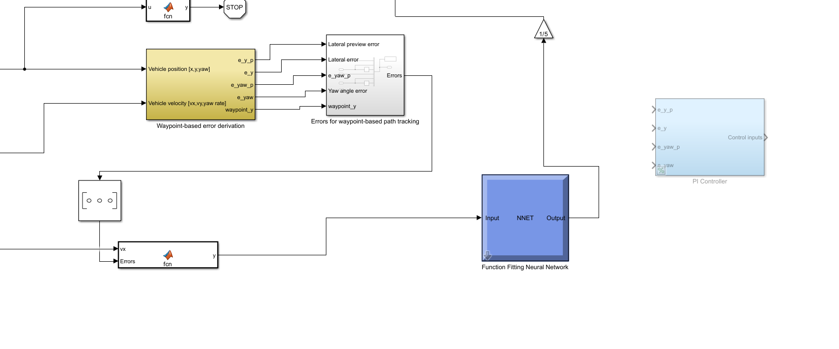
1. 코드 변경 사항

Slide 4
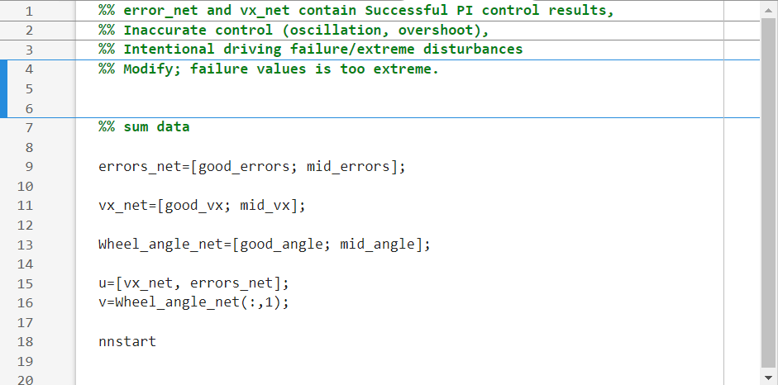
1. 코드 변경 사항

Slide 5
2. PI제어 값
Successful PI control results
%% PI Controller %%
kp = 0.096 ; %
ki = 0.0001 ;

Slide 6
2. PI제어 값
Inaccurate control (oscillation, overshoot)
%% PI Controller %%
kp = 0.5 ; %
ki = 0.0001 ;

Slide 7
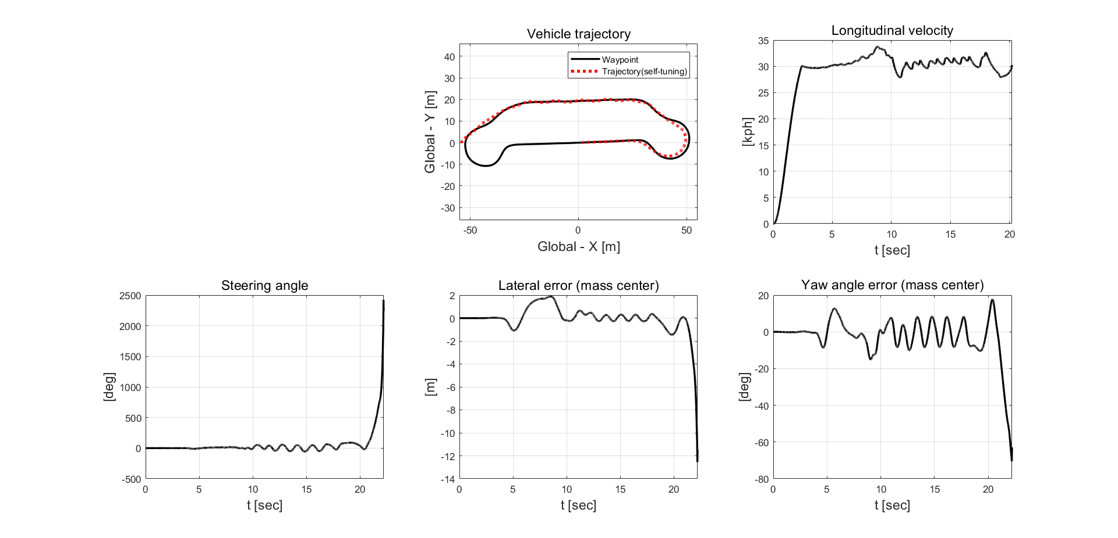
2. PI제어 값
Intentional driving failure/extreme disturbances
%% PI Controller %%
kp = 1 ; %
ki = 0.0001 ;

Slide 8
3. 신경망 피팅 및 오차
First try
kp = 0.096 ; %
ki = 0.0001 ;
kp = 0.5 ; %
ki = 0.0001 ;
errors_net=[good_errors; mid_errors];
vx_net=[good_vx; mid_vx];
Wheel_angle_net=[good_angle; mid_angle];
u=[vx_net, errors_net];
v=Wheel_angle_net(:,1);
nnstart

